Slide 1
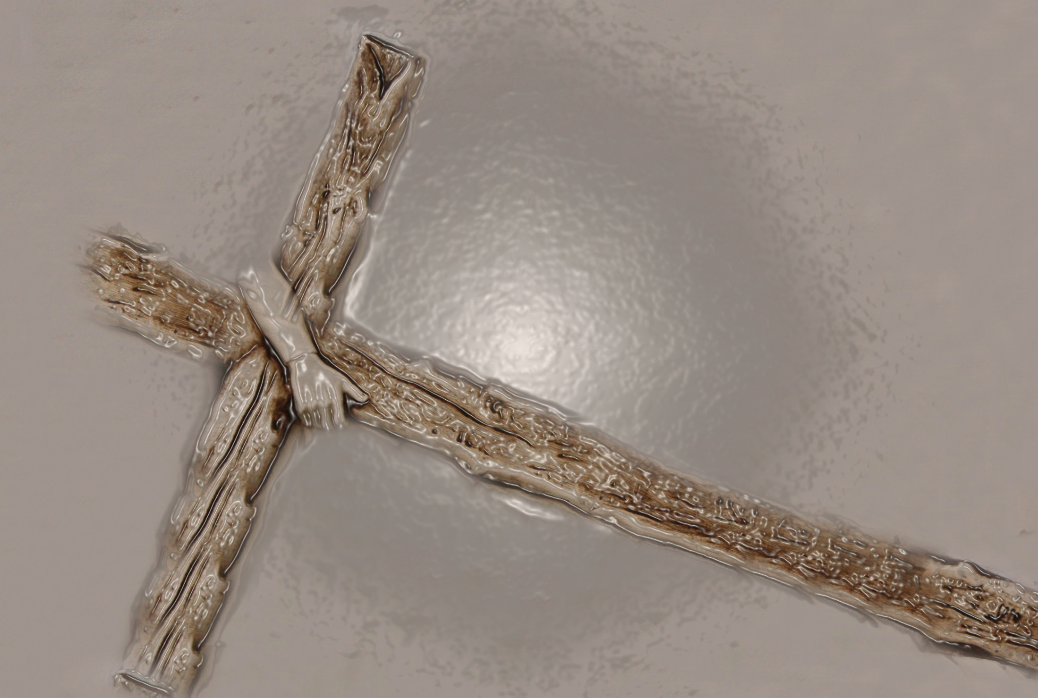
CHEMIN DE CROIX…
CHEMIN DE SAGESSE

Slide 2
Introduction :
En union avec Marie,
qui a suivi Jésus jusqu’au Calvaire,
nous allons parcourir
le chemin de Croix,
chemin sur lequel
Jésus Sagesse a marché.

Slide 3
Chacune des stations sera alimentée
d’un court texte biblique,
d’ extraits de notre Règle de Vie,
d’un couplet du Cantique 19
du Père de Montfort,
puis une courte prière tirée du livre : Écoute la Sagesse.

Slide 4
CHEMIN DE CROIX…
CHEMIN DE SAGESSE

Slide 5
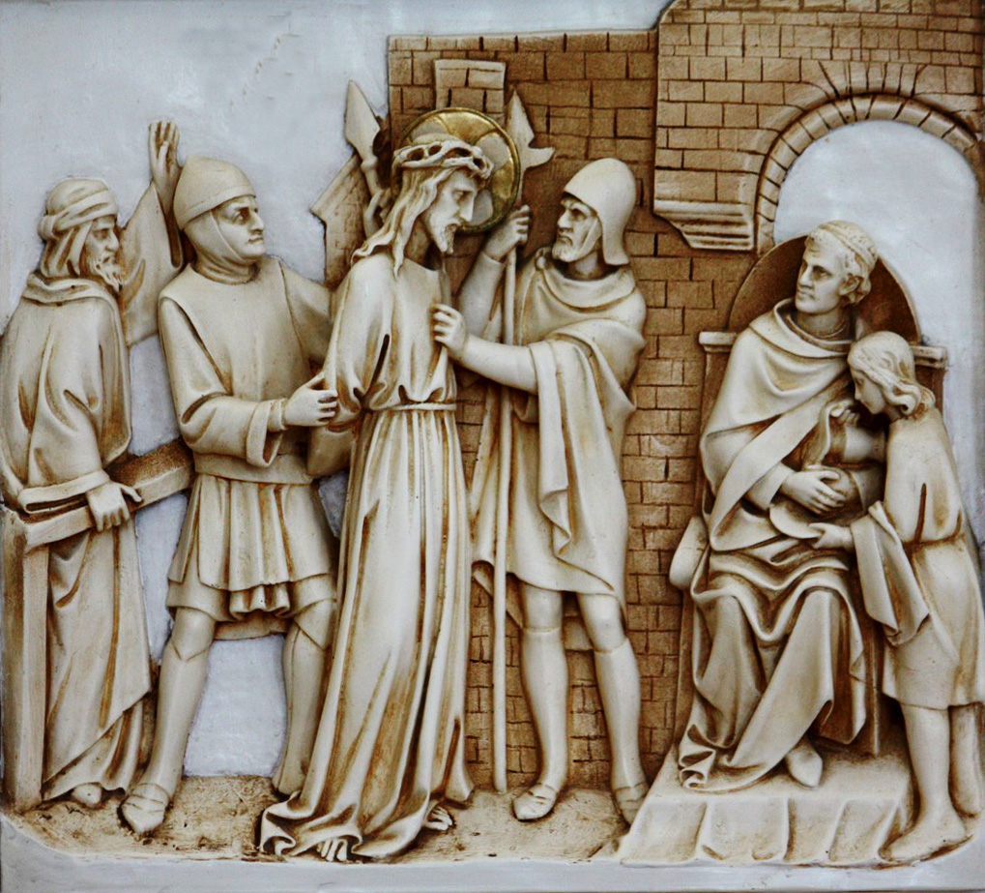
1
Jésus
est
condamné
à
mort

Slide 6
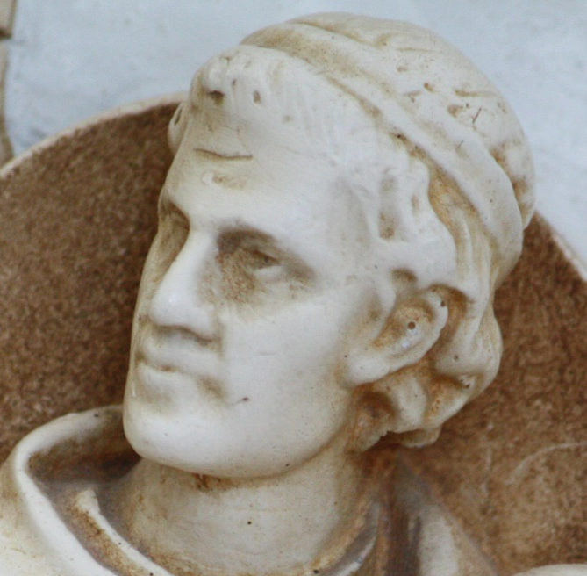
Pilate dit :
«Que ferais-je donc
de Jésus,
celui qu’on appelle
le Messie?»
Tous répondirent:
«Qu’on le crucifie!»
(Matthieu 27, 22)

Slide 7
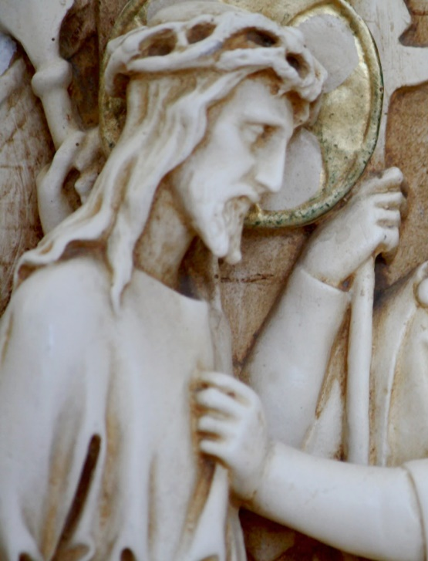

Jésus est sans défense.
Il est un Dieu vulnérable.
Il donne tout.
Aucune entrave ne l’arrête.
Aucune barrière.
Aucune frontière.

Slide 8

  « Saisies par le Christ,
  nous témoignons
  que Dieu
  est l’unique trésor
  pour lequel
  nous voulons
  tout donner. »
(R.V. # 22)
au cœur du monde

Slide 9
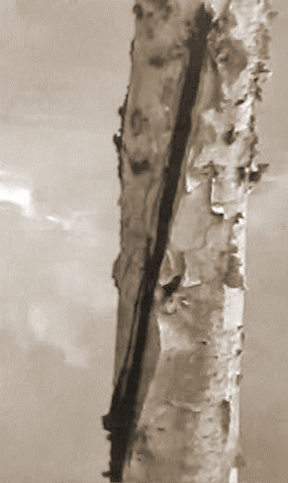
Avec ma pauvreté
et ma vulnérabilité,
je refais à cet instant,
le don de moi-même.
PAUSE

Slide 10

Prions:
Seigneur,
malgré et avec notre misère,
tu nous prends en charge,
et là où nous sommes,
tu es présent.
Apprends-nous à t’imiter
dans ton équité
et ton amour inconditionnel.
(Écoute la Sagesse p. 61et 62)

Slide 11

La croix est un mystère, très profond ici-bas,
Sans beaucoup de lumière on ne le connaît pas.
Il faut pour le comprendre un esprit élevé.
Qui ne saura l’entendre ne sera pas sauvé.
(C 19,1)

Slide 12
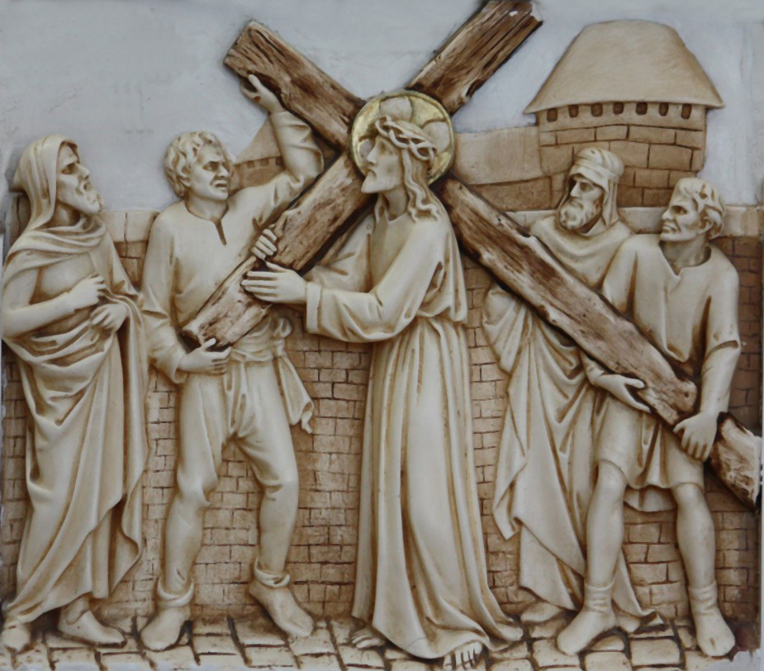
2
Jésus
est chargé
de sa croix

Slide 13
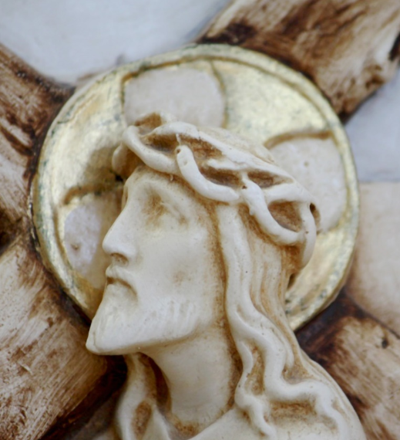
« Maintenant
mon âme
est bouleversée.
Que vais-je dire ?
‘Père, sauve-moi
de cette heure’ ! »
(Jean 12, 27)

Slide 14
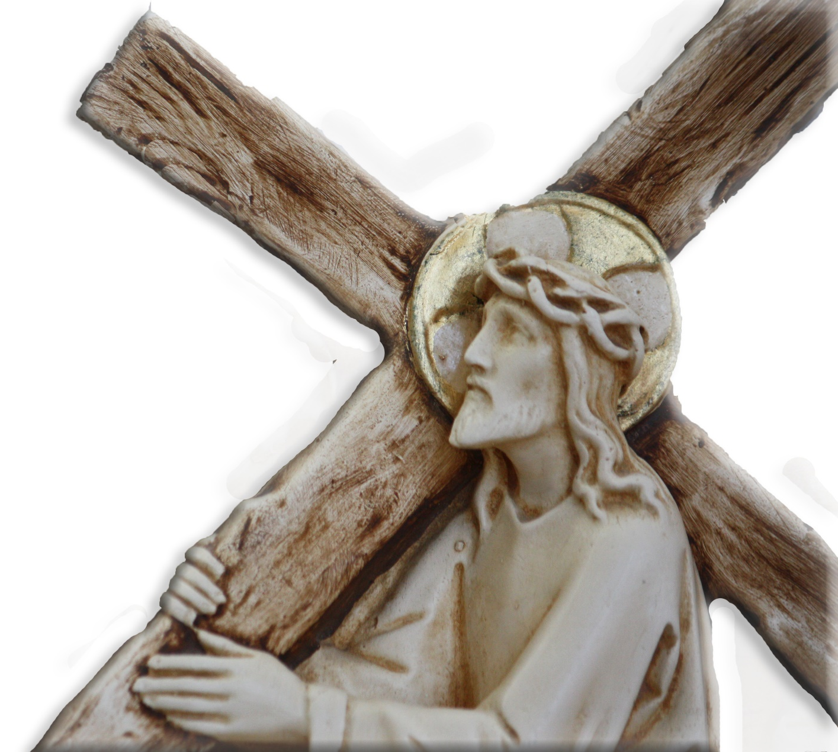
Malgré tout,
Jésus s’engage
résolument
sur le chemin
de la libération
de l’humanité.

Slide 15
  « Toutes, quel que soit notre âge et notre état
  de santé, nous sommes
  à part entière
  dans la mission
  de la Congrégation.»
    (R.V. # 7)
au cœur du monde

Slide 16
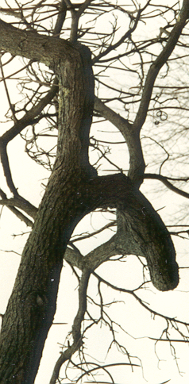
Je saisis volontairement
la croix
qui se présente
à moi
aujourd’hui.
Pause

Slide 17
Prions :
Divine Sagesse, Compagne de vie,
conduis-nous sur les chemins
de ta sainteté que tu nous offres
et veux nous partager.
(Écoute la Sagesse, p. 97)

Slide 18
Dieu n’a pu se défendre de sa rare beauté,
La croix l’a fait descendre en notre humanité.
Il dit venant au monde : oui, je la veux, Seigneur
Bonne croix je vous fonde au milieu de mon cœur. (C19,9)

Slide 19
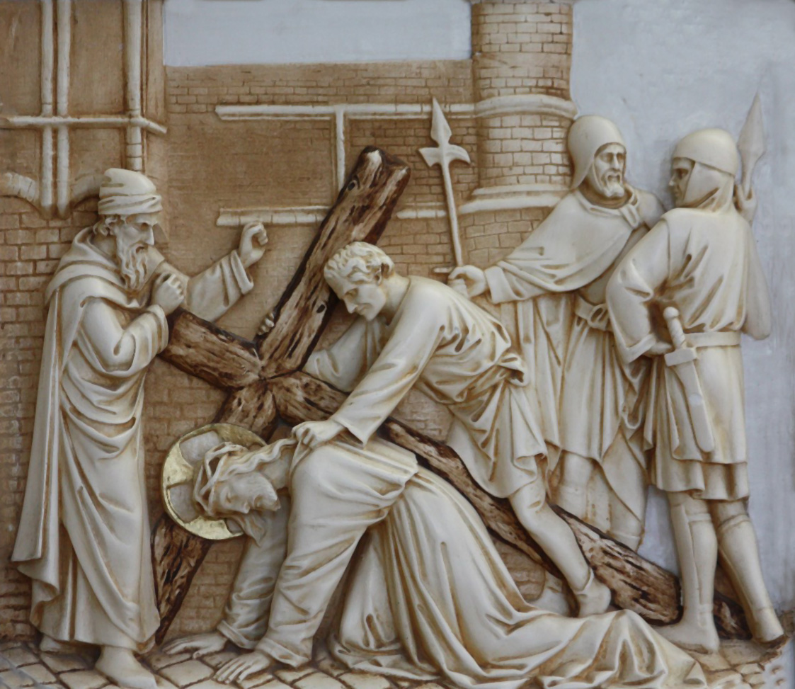
3
Jésus
tombe
pour
la 1ère fois

Slide 20
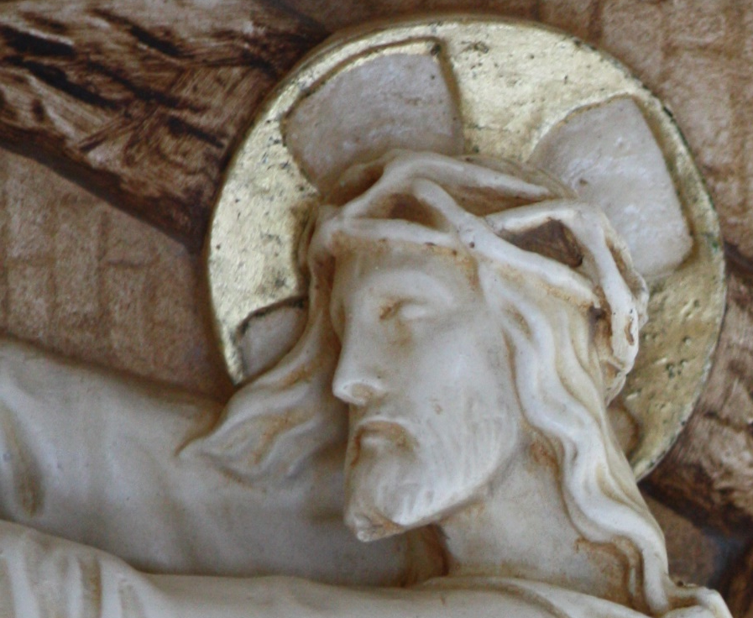
« Venez à moi
vous tous
qui êtes affligés
et chargés,
et moi
je vous consolerai.»
(Mathieu 11, 28)

Slide 21
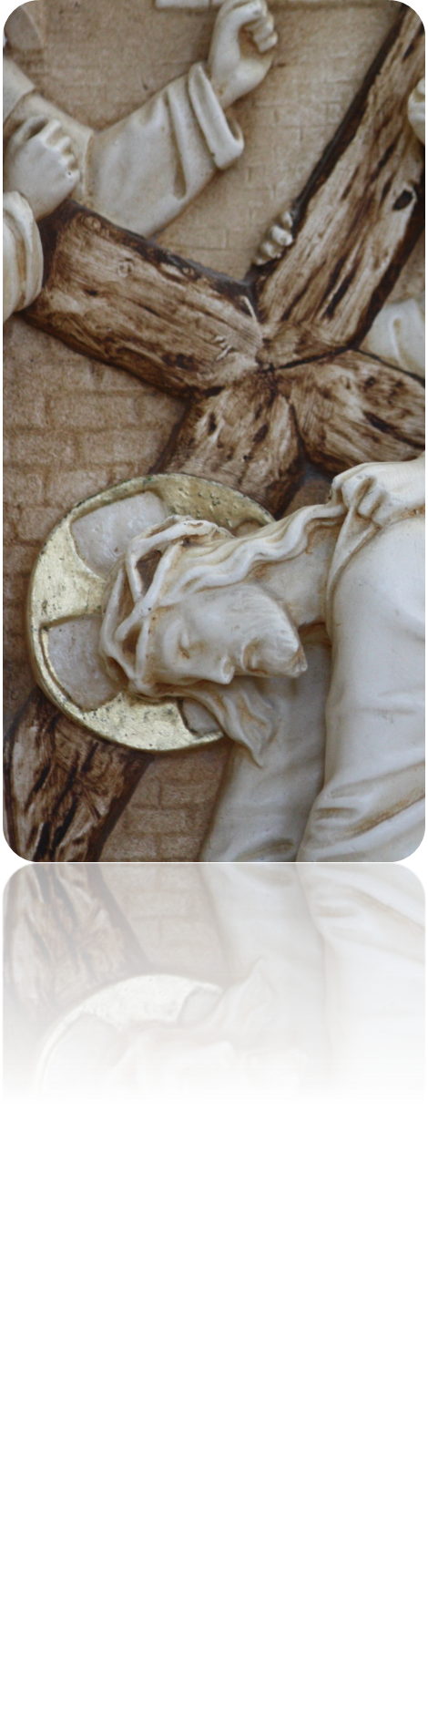
La croix est lourde… Jésus est affaibli.
C’est l’humanité
en quête de liberté
qu’il porte.

Slide 22
  «Passionnées
  par l’amour immense
  du Christ- Sagesse,
  nous apprenons,
  à son exemple,
  à aimer d’un amour proche, gratuit, universel».
  (R.V. # 30,)
au cœur du monde

Slide 23
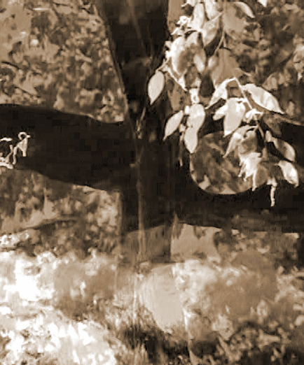
Je présente
au Seigneur
des personnes
affligées, blessées
par la vie.
Pause

Slide 24
Prions :
Seigneur mon Dieu et mon Amour, enveloppe-moi de la force
de ta sainteté car je suis chétive, périssable et aveugle.
Prends-moi la main
et conduis-moi
vers les verts pâturages.
(Écoute la Sagesse, p. 126)

Slide 25
Il la trouva si belle qu’il en fit son honneur,
Sa compagne éternelle, l’épouse de son cœur.
Dès sa plus tendre enfance quand son cœur soupirait,
C’était vers la présence de la croix qu’il aimait. (C 19, 10)

Slide 26
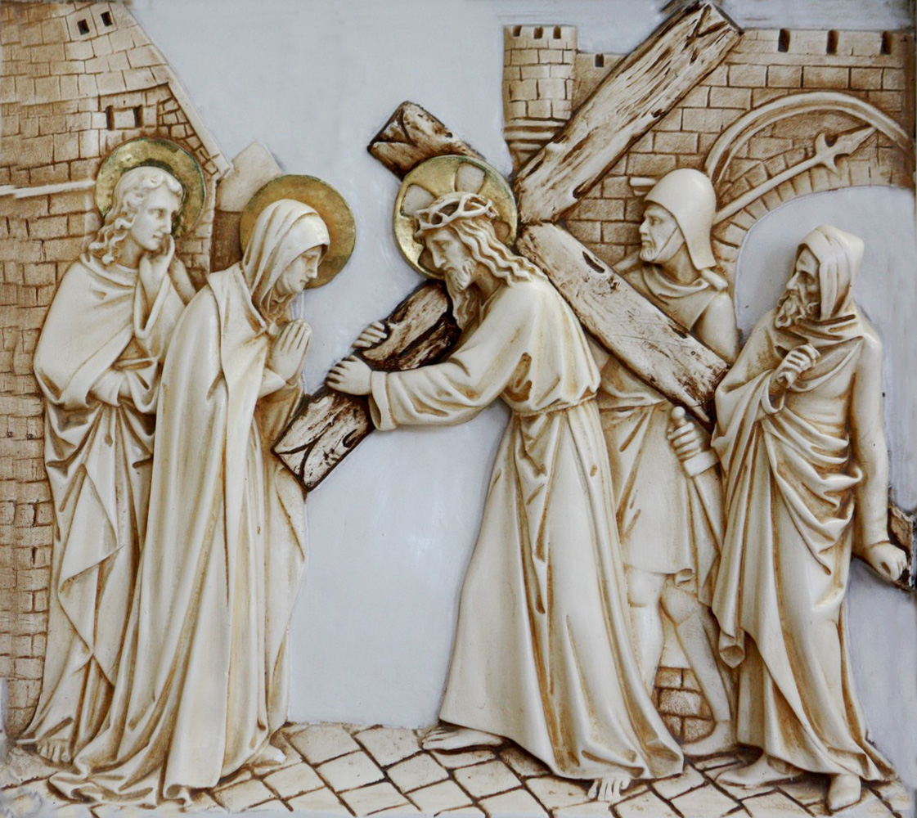
4
Jésus rencontre
sa mère

Slide 27
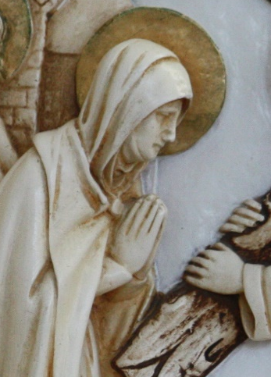

« Je te salue, Marie,
comblée de grâces… »
(Luc 1, 28)
Regard de vie…
parole de vie…
oui inconditionnel…
amour sans frontières,
sans limites !

Slide 28
« Le « oui » radical de Marie à l’Annonciation
oriente sa vie dans une voie de collaboration
avec Dieu qui la conduit au pied de la croix
de son Fils.»
(R.V. # 17b)
au cœur du monde

Slide 29
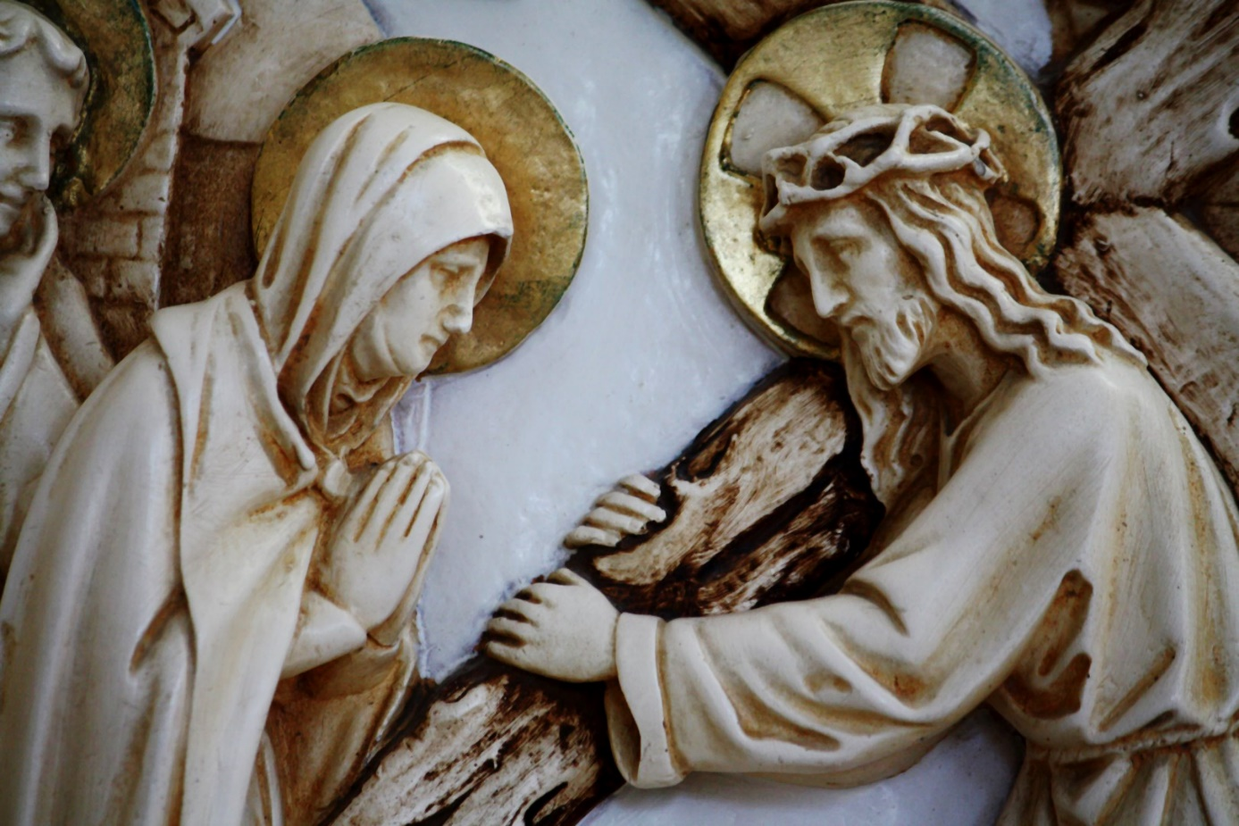
Je place mon « oui » à la vie,
dans celui de Marie et de Jésus,
un oui à l’amour sans limites.
Je contemple en silence cette rencontre.
Pause

Slide 30
Prions :
La Sagesse t’a choisie, Marie, pour devenir la maison d’amour de Dieu…
En toi, l’impossible s’est réalisé.
Mystère inouï qui parle à mon cœur.
Je voudrais comme toi,
dire « oui » et chanter :
« Mon âme exalte le Seigneur».
(Écoute la Sagesse, p.141)

Slide 31
C’est par la croix qu’on donne la bénédiction
Et que Dieu nous pardonne et fait rémission;
Il veut que toute chose soit marquée à ce sceau
À moins qu’on ne l’y pose rien ne lui paraît beau. (C 19, 20)

Slide 32
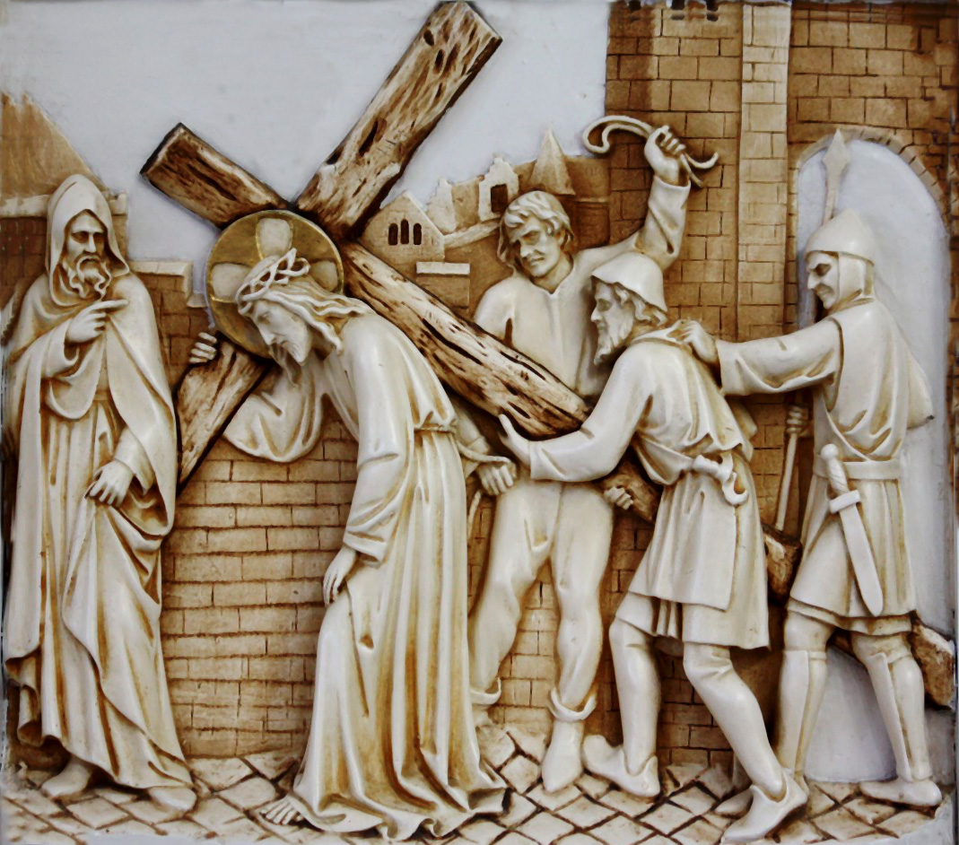
5 Simon de Cyrène aide Jésus
à porter sa croix

Slide 33
« Le Seigneur Dieu m'a enseigné ce que je dois dire, pour que je sache avec quels mots je soutiendrai celui
qui faiblit.» (Is 50, 4)
Jésus, exténué, accepte l’aide de Simon.

Slide 34
« À l’exemple de Marie, partie en hâte
vers Élisabeth…
nous sommes attentives aux interpellations et aux besoins de nos proches pour rendre meilleures
leurs conditions de vie humaines et spirituelles.» (R.V. # 40)
au cœur du monde

Slide 35
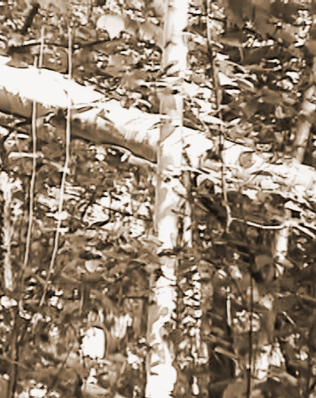
Je présente au Seigneur
toutes les personnes
qui sont des « Simons »
pour moi et celles
qui ploient sous le poids
de la croix.
Pause

Slide 36
Prions :
Seigneur, d’un cœur brisé, broyé, tu n’as point de mépris (Ps 51). Tu n’abandonnes aucun de tes enfants. Cache-moi
à l’ombre de tes ailes (Ps 36).
Veille à ce que je ne refuse jamais
la main tendue qui me relève.
(Écoute la Sagesse, p. 109)

Slide 37
Les saints pendant la vie ne cherchaient que la croix.
C’était leur grande envie, c’était là tout leur choix;
Non contents d’avoir celles que la vie leur donnait,
Devant toutes nouvelles chacun se recueillait.
(C 19, 15 – adapté)

Slide 38
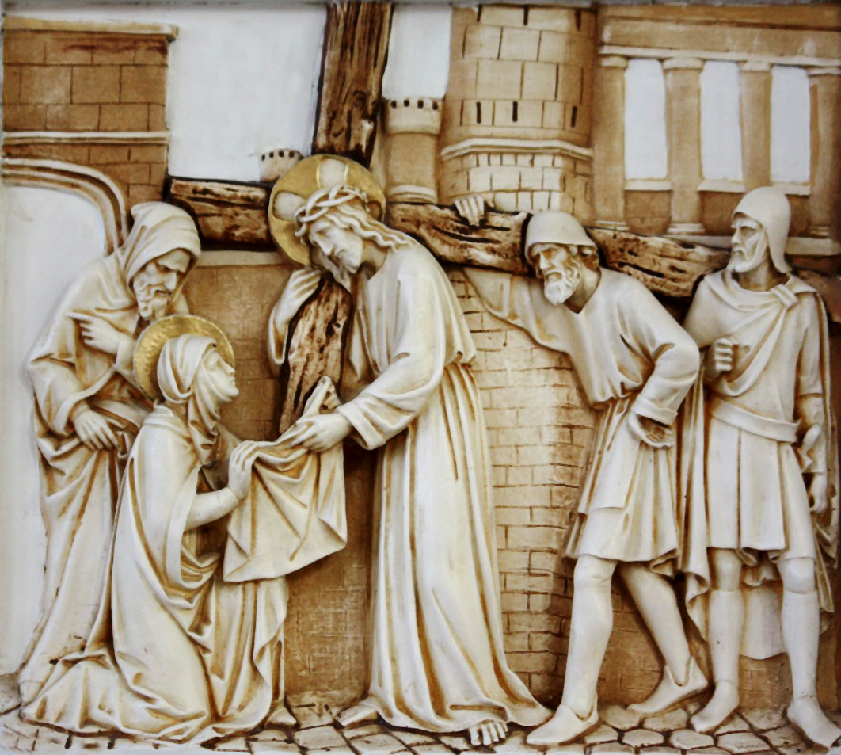
6
Véronique essuie le visage de Jésus

Slide 39
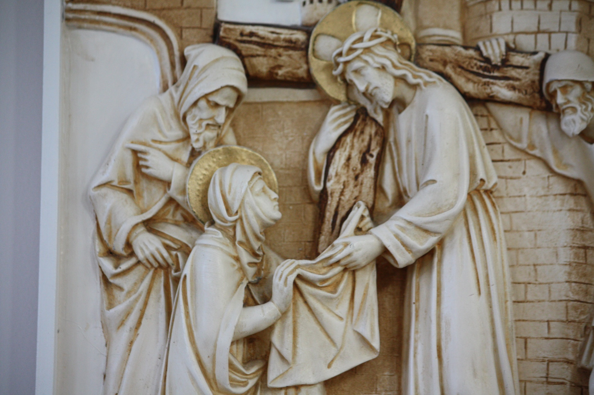
« Je tends les joues à ceux
qui m'arrachent la barbe.
Je ne cache pas mon visage
aux crachats, aux insultes.
Le Seigneur Dieu
me vient en aide ;
c’est pourquoi
je ne m’avoue pas vaincu.»
(Is 50, 6 et 7)
Dans ce visage défiguré, Véronique reconnaît Jésus !

Slide 40
« Dieu seul doit être l’objet de notre ambition » (paroles de Marie-Louise, Constitutions 1759). Ainsi, « notre amour doit être un amour actif
qui forme en nous
un désir ardent
que Dieu soit connu,
aimé et servi». (R.V. # 14)
au cœur du monde

Slide 41
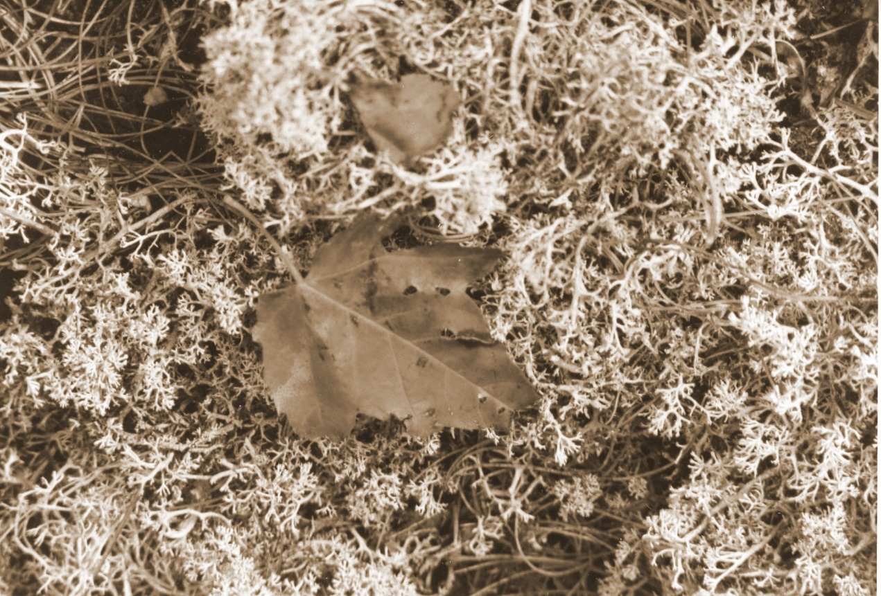
Je me laisse regarder
par le Christ.
Je lui redis mon amour.
Pause

Slide 42
Prions :
Maître de toutes choses, lorsque la souffrance m’atteint et me vrille le cœur, souvent, je la refuse. Ne te lasse pas
de me faire voir ton visage de lumière,
de jour comme de nuit. (Écoute la Sagesse, p. 108 et 104)

Slide 43
Dès lors qu’elle est posée, le profane est sacré.
La souillure est retirée Dieu s’en est emparé.
Il veut qu’elle soit mise sur le front et le cœur.
Avant toute entreprise pour devenir vainqueur.
(C 19, 21)

Slide 44
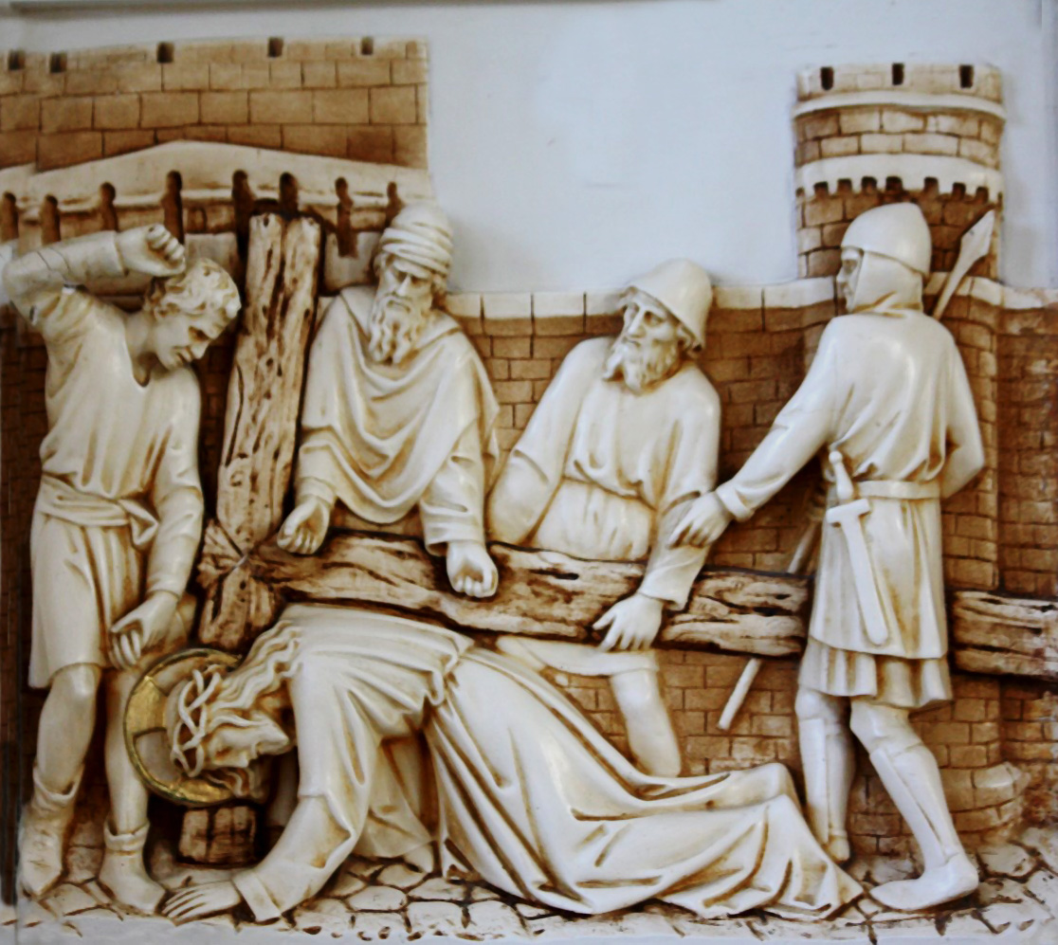
7
Jésus
tombe
pour
la 2ème fois

Slide 45
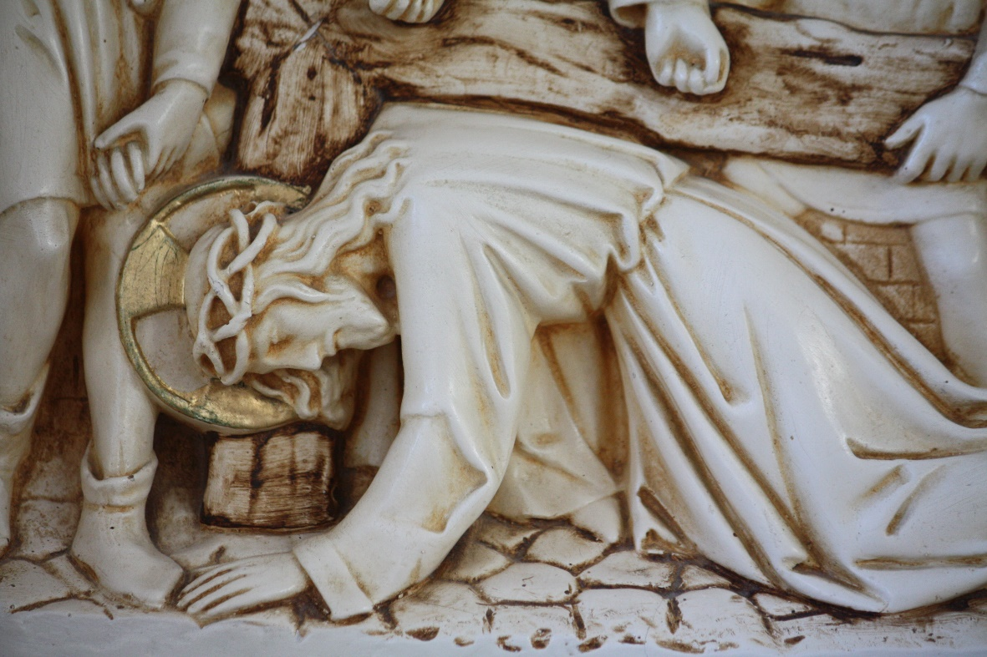
« Mon cœur
est agité, ma force
m'abandonne,
et la lumière
de mes yeux
n'est plus même
avec moi.» (Ps 38, 10)
« Il est un baptême dont je dois être baptisé,
et combien il me tarde qu'il soit accompli! »
(Luc 12, 50)
Jésus fut baptisé dans l’eau du Jourdain.
Il l’est maintenant dans le creux de la souffrance, au cœur de sa mission.

Slide 46
« Fidèles aux avances
de la Sagesse
qui prévient celles et ceux qui la désirent,
nous répondons
d’une manière spécifique
à l’alliance de notre baptême…offrant notre être tout entier.
(R.V. # 12b)
au cœur du monde

Slide 47
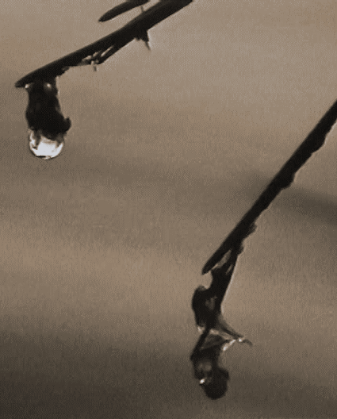
Je communie
à Jésus qui assume sa faiblesse.
Je lui présente
la mienne.
Pause

Slide 48
Prions :
Dieu, toi, mon Dieu, connaissant
mon indigence tu as déposé en moi
les forces nécessaires pour que je sois capable de faire face
à la furie des eaux
qui m’encerclent.
(Écoute la Sagesse, p. 106)

Slide 49
La croix est nécessaire, il faut toujours souffrir
Ou monter au Calvaire ou pour jamais périr.
Elle est notre assurance, notre protection,
Notre unique espérance et notre perfection.
(C 19, 3 et 22)

Slide 50
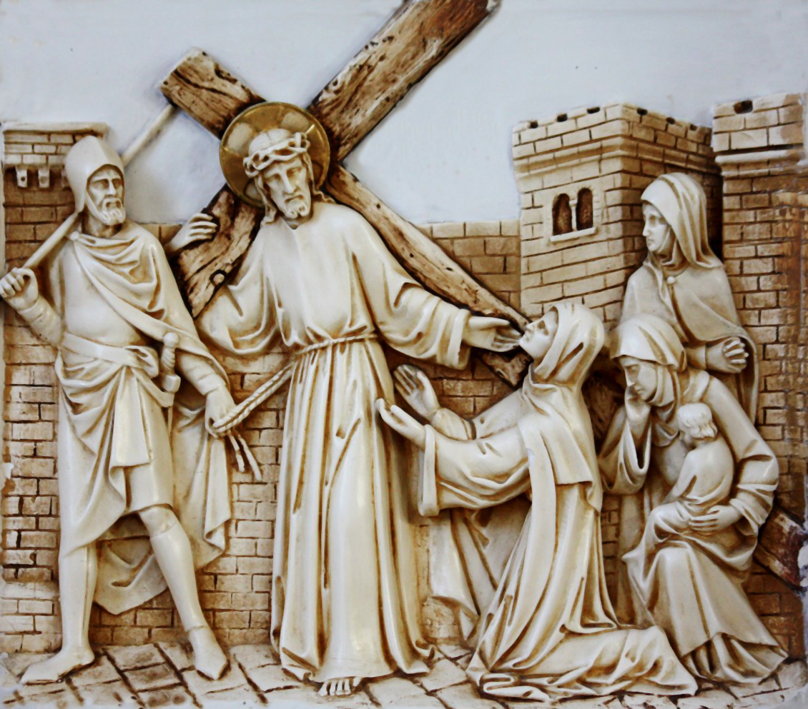
8
Jésus
rencontre
les filles
de
Jérusalem

Slide 51
« Jésus dit: Filles de Jérusalem, ne pleurez pas sur moi;
mais pleurez sur vous et sur vos enfants.»
(Luc 23, 28)
Jésus tourne son regard vers la libération
des peuples à venir.

Slide 52
« Nos engagements apostoliques favorisent
la croissance intégrale
et la libération
de la personne.
En réponse aux défis actuels, nous travaillons à promouvoir
le développement des peuples pour qu’ils deviennent artisans de leur propre destin.» (R.V. # 3)
au cœur du monde

Slide 53

Je prie
pour la jeunesse
du monde entier,
aux prises
avec de multiples problèmes,
afin qu’elle puisse vivre sereinement
le chemin
de la conversion.
Pause

Slide 54
Prions :
Divine Sagesse, ne permets pas
que nous laissions au monde à venir des traces de nos fautes
et de notre manque de foi.
Solidifie notre être
par ta propre victoire sur le mal.
(Écoute la Sagesse, p. 97)

Slide 55
Malgré sens et nature, politique et raison,
La vérité l’assure, la croix est un grand don;
C’est en cette princesse qu’on trouve en vérité,
La grâce, la sagesse et la divinité.
(C 19, 8)

Slide 56
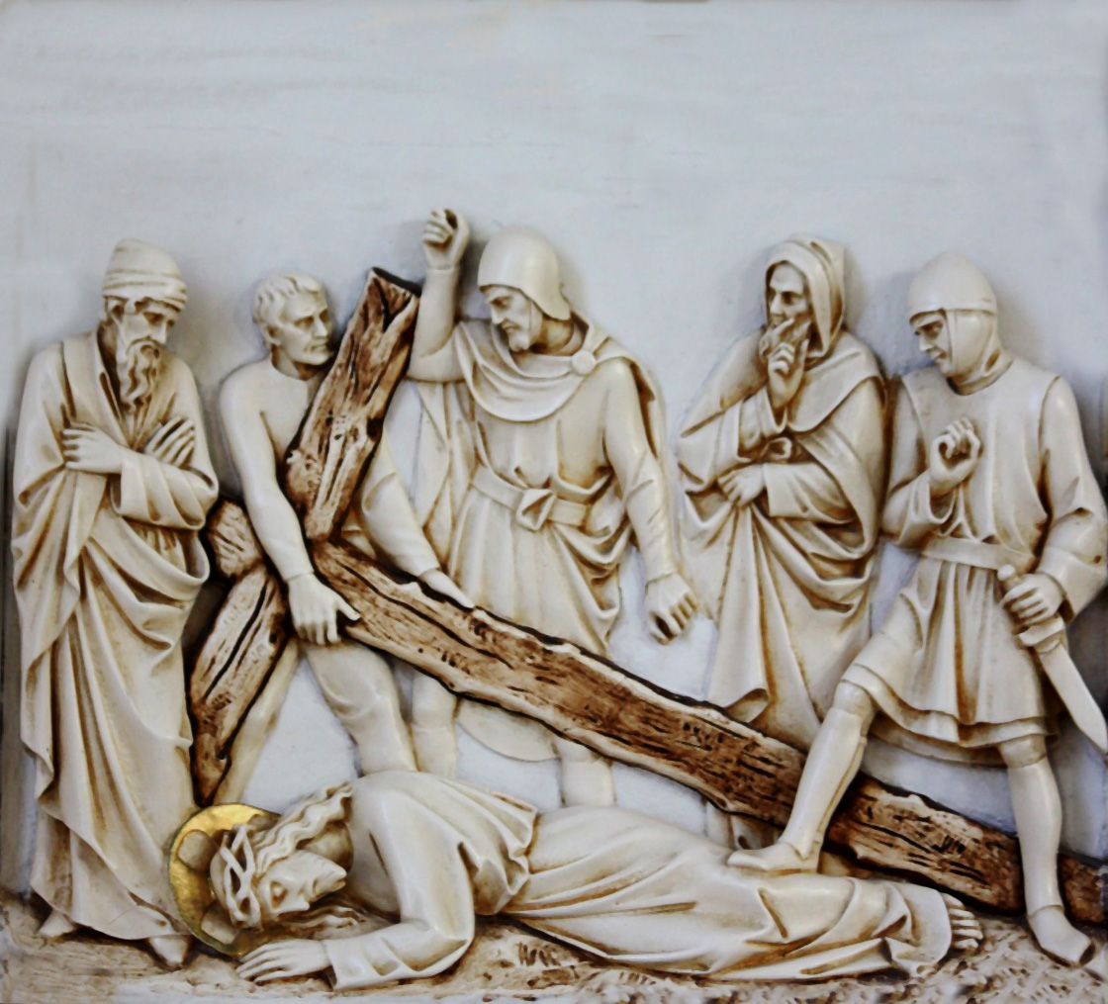
9
Jésus
tombe
pour
la 3ème fois

Slide 57
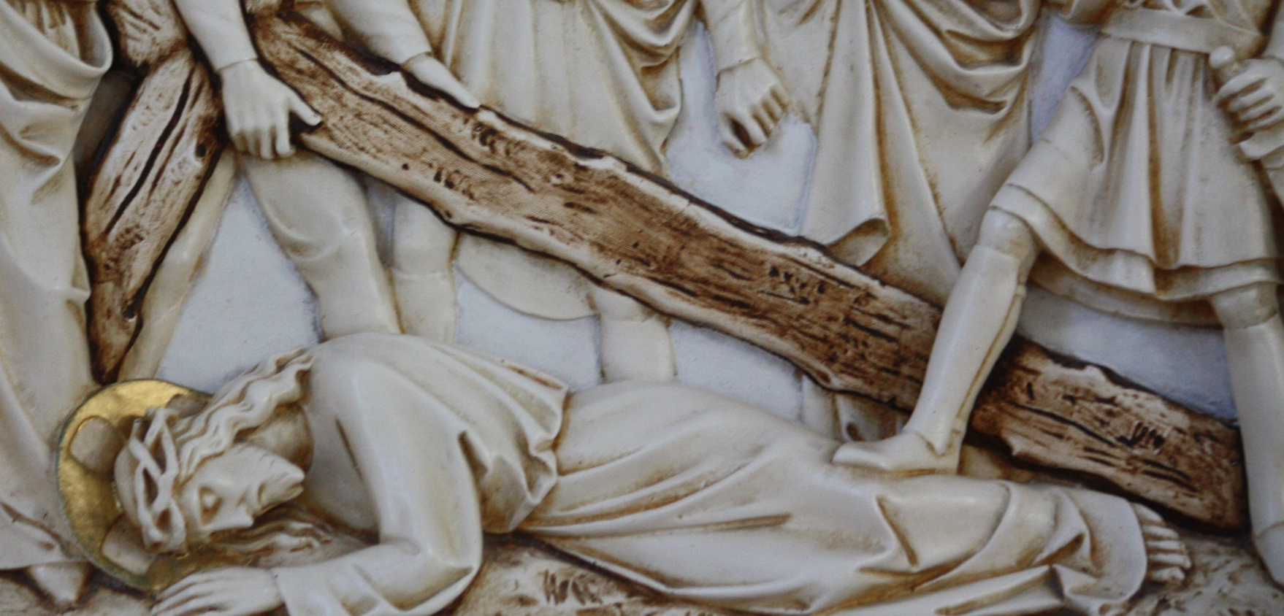
« C’est par ses blessures que vous avez été guéris.» (Pi 2,24)
Jésus tombe par faiblesse…Jésus se relève…sous la puissance de l’amour.

Slide 58
« Passionnées par l’amour immense du Christ-Sagesse, nous apprenons, à son exemple, à aimer d’un amour proche, gratuit, universel… ,
témoignage
de la puissance amoureuse de Dieu
plus forte que
la fragilité humaine.»
au cœur du monde
(R.V. # 30)

Slide 59

Je présente à Jésus ma faiblesse…
j’accueille
sa force amoureuse.
Pause

Slide 60
Prions:
Dieu de mon histoire,
dans tous mes événements, tu es là.
Rends-moi dignes de ton amour.
Transforme mes laideurs en grâce
et conduis-moi sur le chemin
de la sainteté.
(Écoute la Sagesse, p. 84, 85)

Slide 61
En te voyant si belle je voudrais bien t’avoir,
Mais mon cœur infidèle me tient en mon devoir;
Si tu veux, ma maîtresse, animer ma langueur,
Soutenir ma faiblesse, je te donne mon cœur. (C 19,28)

Slide 62
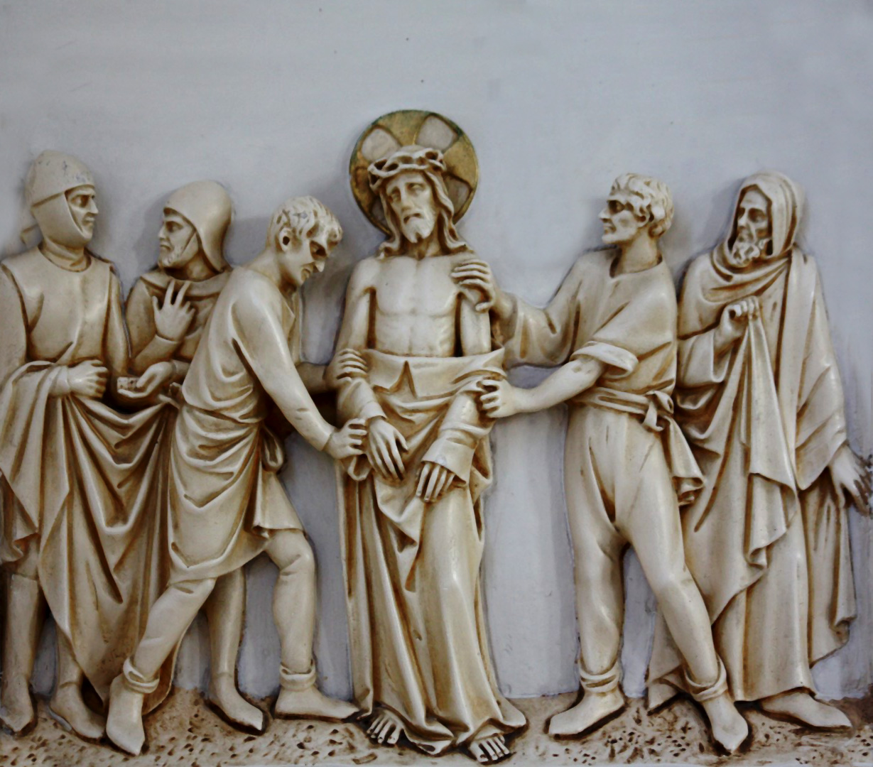
10
Jésus
est
dépouillé
de ses
vêtements

Slide 63
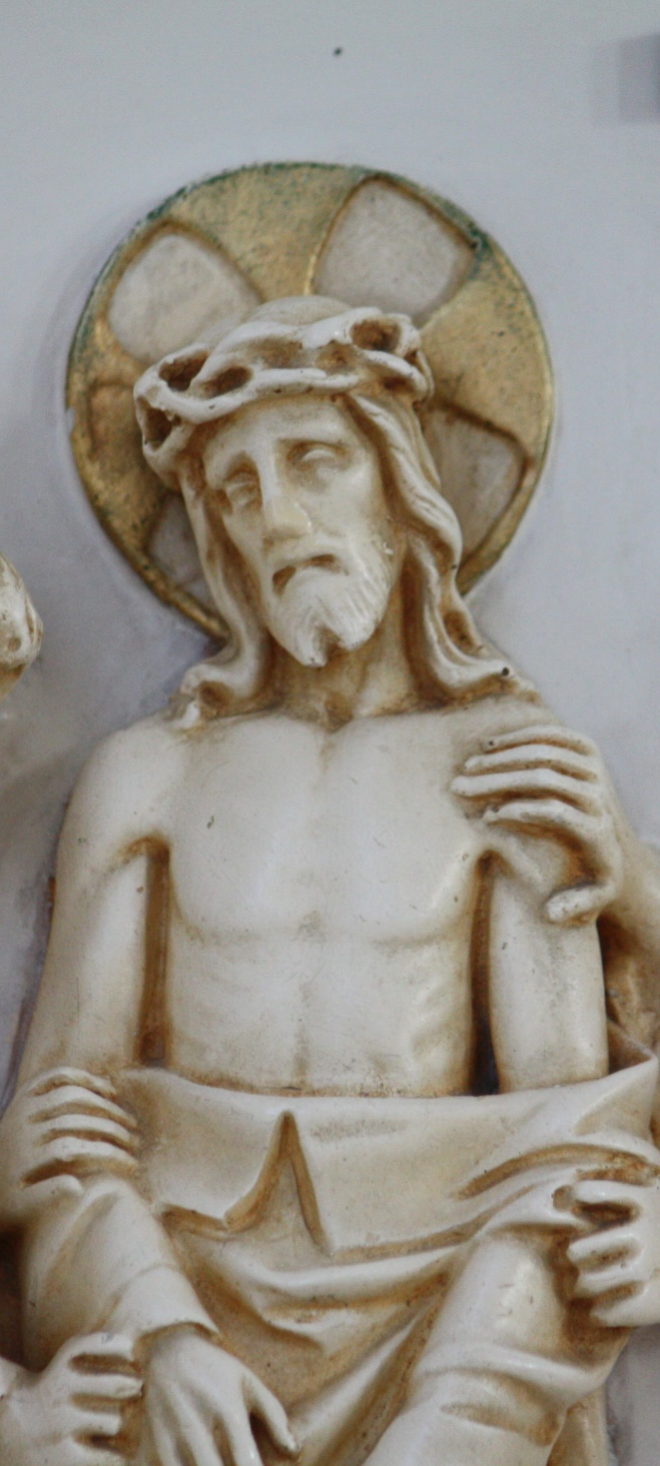
« Pilate livra Jésus pour qu'il soit crucifié.
Ils lui enlevèrent
ses vêtements
et le couvrirent
d'un manteau rouge.»
(Mathieu 27, 26)
Jésus est dépouillé
de tout statut social… exclu…méprisé…
compté pour rien.

Slide 64
« Le vœu de pauvreté permet de prendre conscience de notre pauvreté fondamentale
de créature…
nous ne sommes
que des gérantes
à qui Dieu confie
ses biens».
(R.V. # 22b)
au cœur du monde

Slide 65
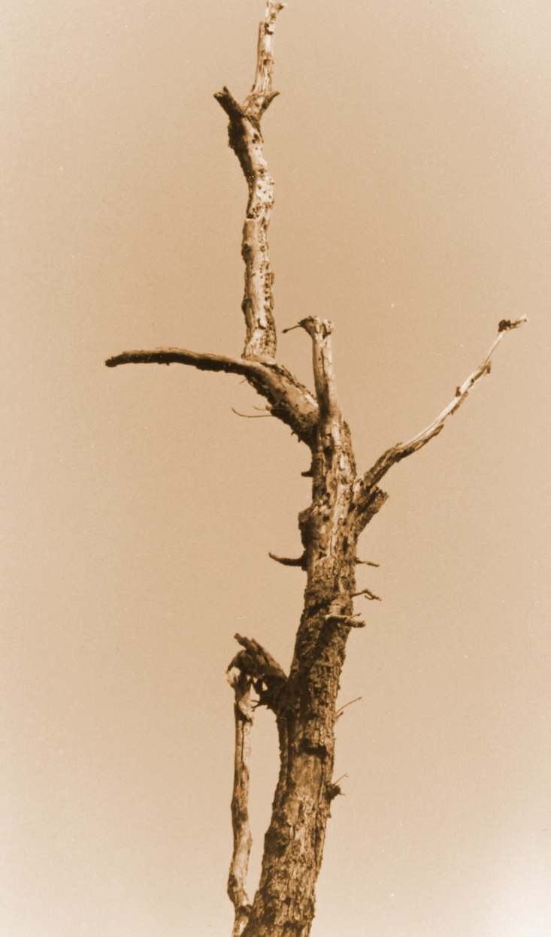
Je prends conscience de ma pauvreté…
je la présente
à la Sagesse…
je prie pour ceux et celles que « le monde délaisse » (Lettre 33 Montfort)
et que l’Église
rejoint difficilement…
Pause

Slide 66
Prions :
Seigneur, mon Dieu et ma Sécurité, aide-moi à marcher à l’ombre très sûr de ton amour…aide-moi à me quitter moi-même, à me sortir de moi et des choses matérielles pour te laisser
toute la place en moi.
(Écoute la Sagesse, p.126)

Slide 67
Je te prends pour ma vie, mon plaisir, mon honneur,
Pour mon unique amie, mon unique bonheur;
Imprime-toi, de grâce, sur mon cœur
et mon bras,
Sur mon front et ma face, je n’en rougirai pas. (C 19,29)

Slide 68
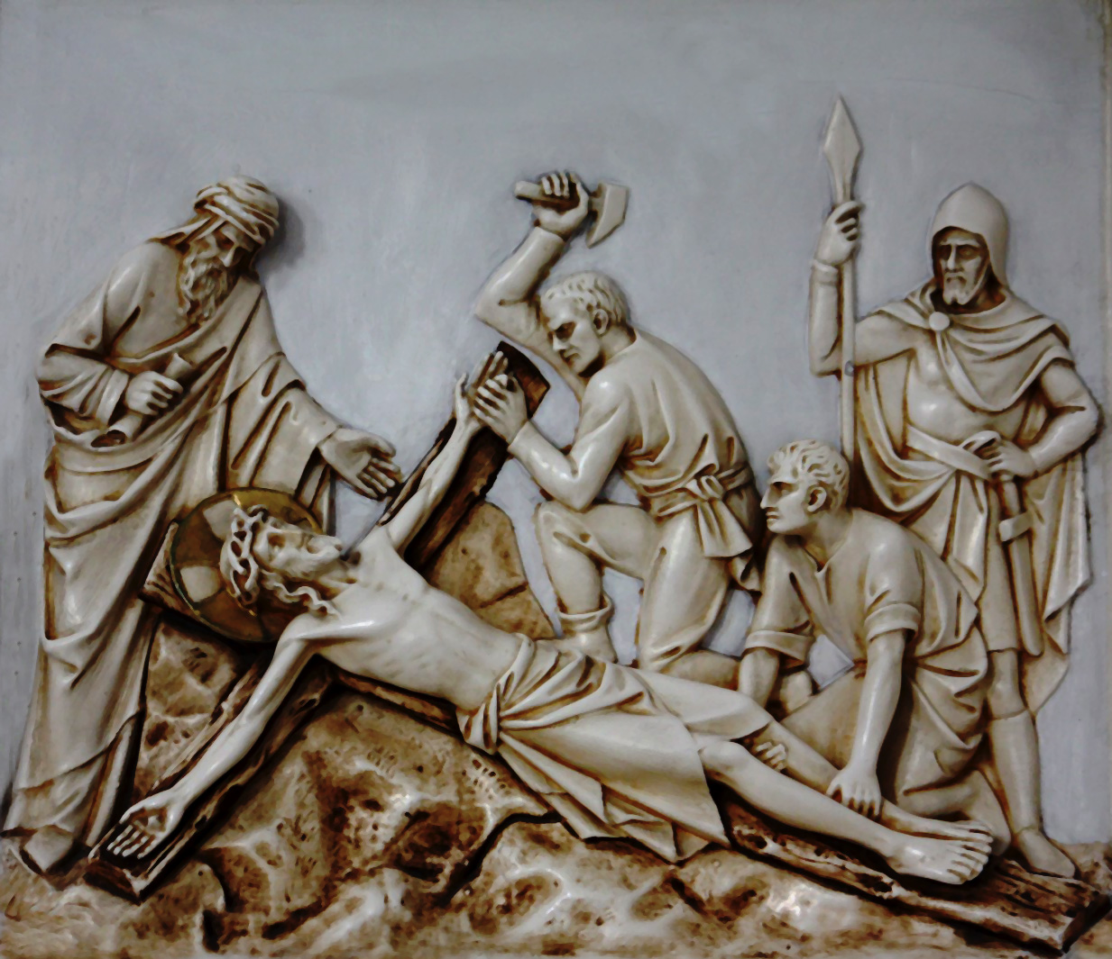
11
Jésus
est
cloué
à la
Croix

Slide 69
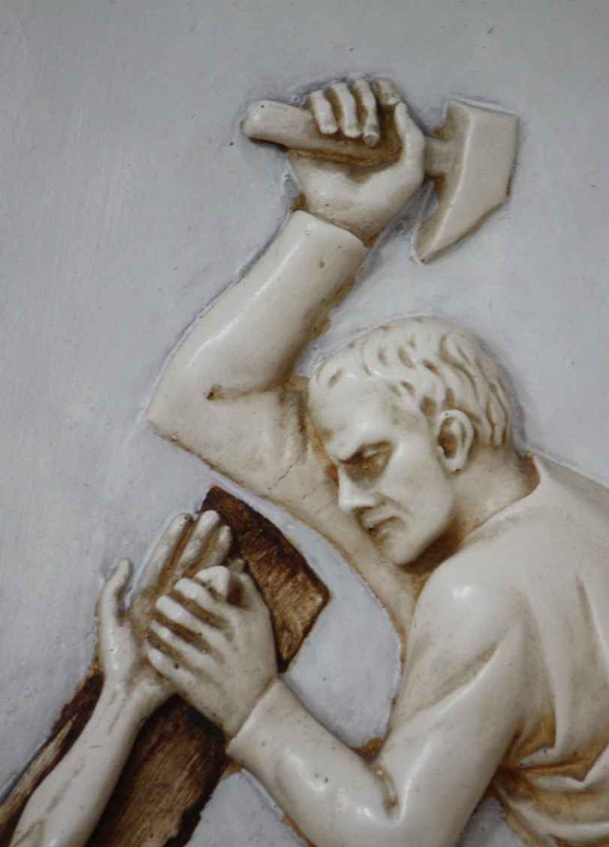
« Au-dessus de sa tête on inscrivit le motif
de sa condamnation : ‘Celui-ci est Jésus,
le roi des Juifs’». (Mathieu 27, 36)
«Et moi, je suis un ver, pas un homme, raillé par les gens, rejeté par
le peuple». (Ps 21,7)

Slide 70
«‘ Ceux que le monde délaisse doivent vous toucher le plus.’ (C 149)
Cette interpellation
de Montfort inspire
nos engagements missionnaires; elle nous invite à la proximité
avec les personnes marginalisées».
(R.V. # 27)
au cœur du monde

Slide 71
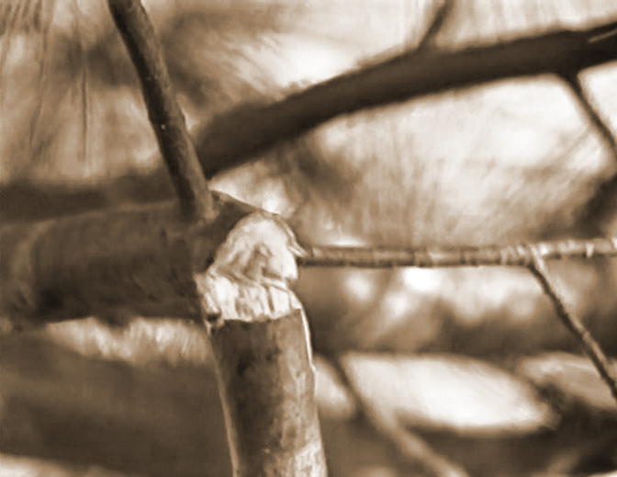
J’essaie de ressentir en mon corps
une fraction de ce que Jésus a enduré.
Pause

Slide 72
Prions :
Dieu, Amour et Vie, tu connais toutes choses, même les plus secrètes. Abats mes fortifications, fracasse mes battants de bronze afin que j’entende
ton enseignement dans la vérité
de mon être-fait-pour-toi.
(Écoute la Sagesse, p. 124)

Slide 73
Je prends pour mes richesses ta riche pauvreté,
Je prends pour mes tendresses ta douce austérité.
Que ta sage folie, que ton saint déshonneur,
Soit de toute ma vie la gloire et la grandeur. (C 19, 30)

Slide 74
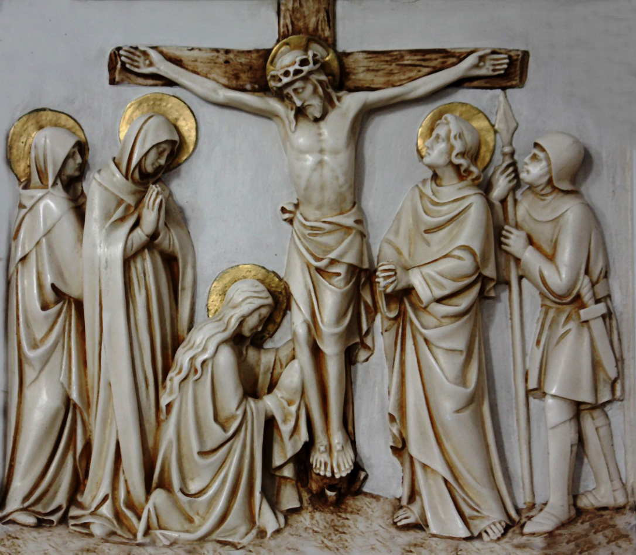
12
Jésus
meurt
sur
la Croix

Slide 75
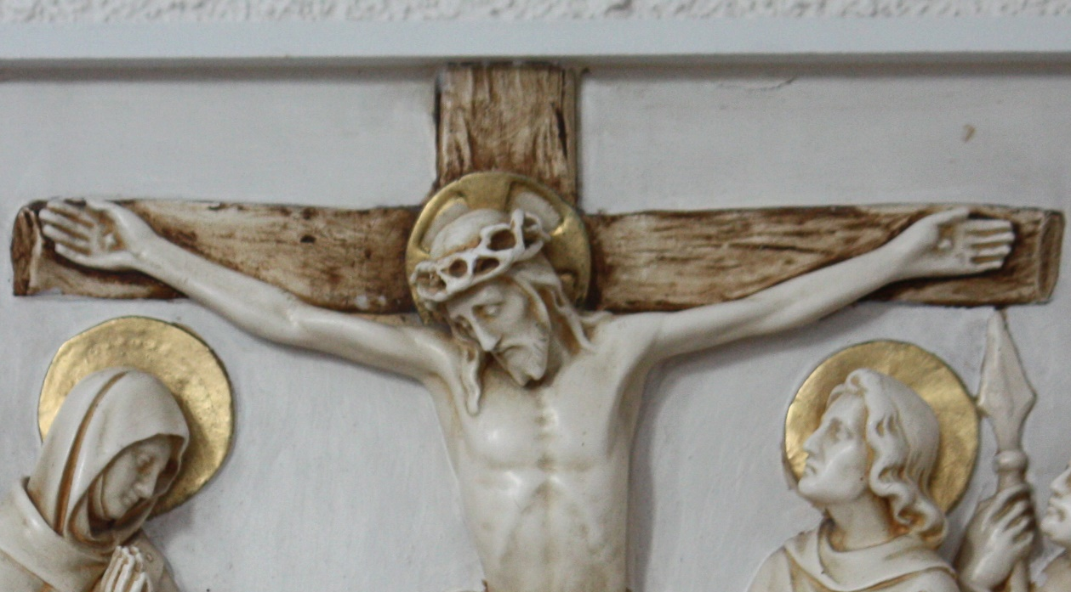
    « Père, pardonne-leur…
    ils ne savent pas ce qu’ils font.» (Luc 23, 34)
    Dernière parole…
    dernier souffle…pardon ultime !

Slide 76
« Dans son Testament, Marie-Louise nous recommande ‘ l’union les unes avec les autres’. Dans les situations
de conflits entre nous, comme elle, nous pratiquons douceur et tolérance.»
(R.V. 42b)
au cœur du monde

Slide 77

Je demande pardon à Dieu
et j’accueille sa miséricorde, consciente de ma fragilité.
Pause

Slide 78
Prions :
Mon Dieu, il y a dans mon cœur tellement de pensées qui sèment la destruction! Je veux comprendre la personne qui m’a blessée. Je veux saisir ses besoins. Je veux pardonner. Toi, tu pardonnes généreusement.
Ramène-moi vers l’autre et vers toi. (Écoute la Sagesse, p.99 et 100)

Slide 79
La Sagesse éternelle cherche encore à présent
Quelque cœur bien fidèle digne de ce présent,
Elle veut un vrai sage qui agrée de souffrir,
Qui porte avec courage la croix jusqu’à mourir. (C 19, 25- adapté)

Slide 80
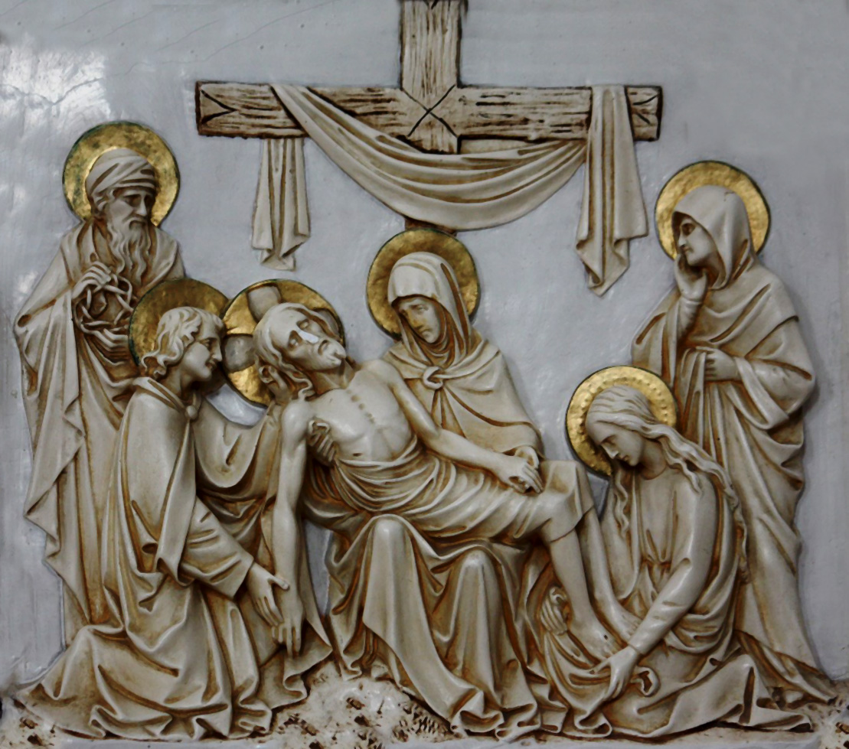
13
Jésus
est remis
à sa
mère

Slide 81
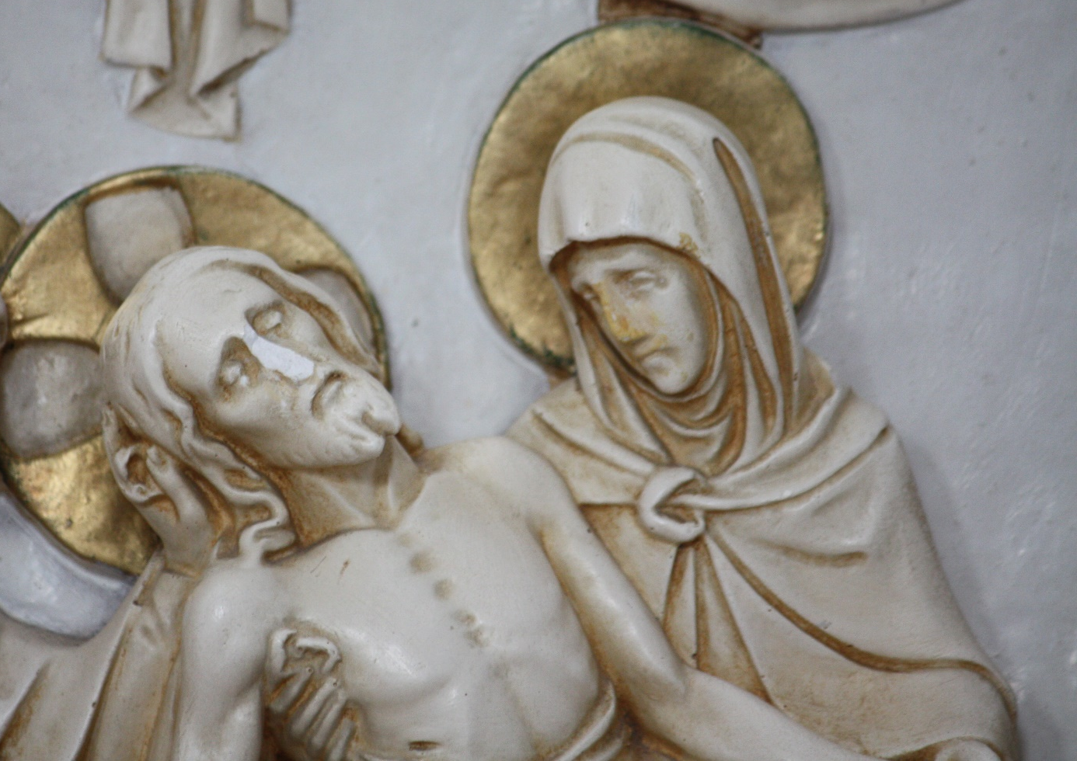
« Un glaive te transpercera
le cœur… ». (Luc 2,35)
Femme de douleurs….
le Verbe est dans ses bras,
sans parole…
c’est un gouffre de silence…

Slide 82
« Comme Marie(…), nous portons le Christ-Sagesse aux personnes vers qui nous sommes envoyées pour que
‘tous aient la vie
en abondance’ .»
(R.V. # 1c /Jean 10,10)
au cœur du monde

Slide 83
Je me tais.
Je contemple.
Pause

Slide 84
Prions :
Marie, aide-moi à accueillir la PAROLE, à la creuser comme
un chercheur de trésor.
Écoute la Sagesse p.58

Slide 85
Il l’a dès sa jeunesse, recherchée à grand pas.
Il est mort de tendresse et d’amour en ses bras.
Je désire un baptême, s’écriait-il un jour,
La chère croix que j’aime, l’objet de mes amours. (C 19, 11)

Slide 86
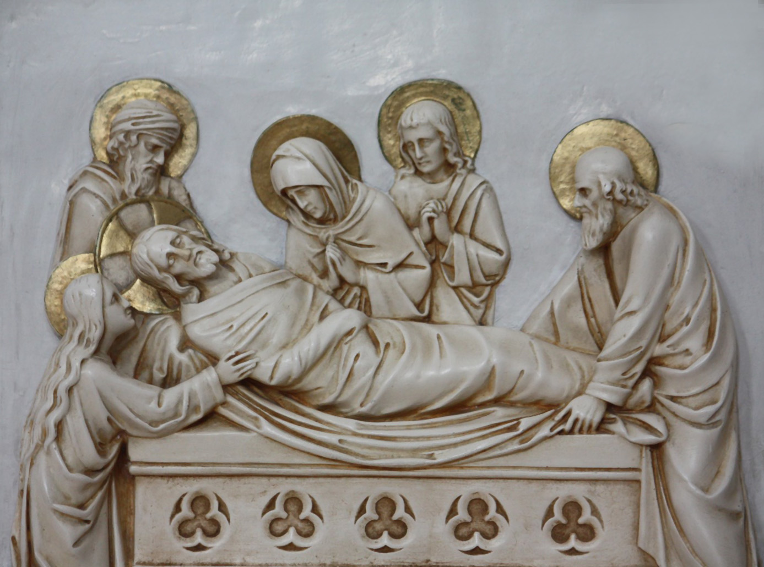
14
Jésus
est mis
au
tombeau

Slide 87
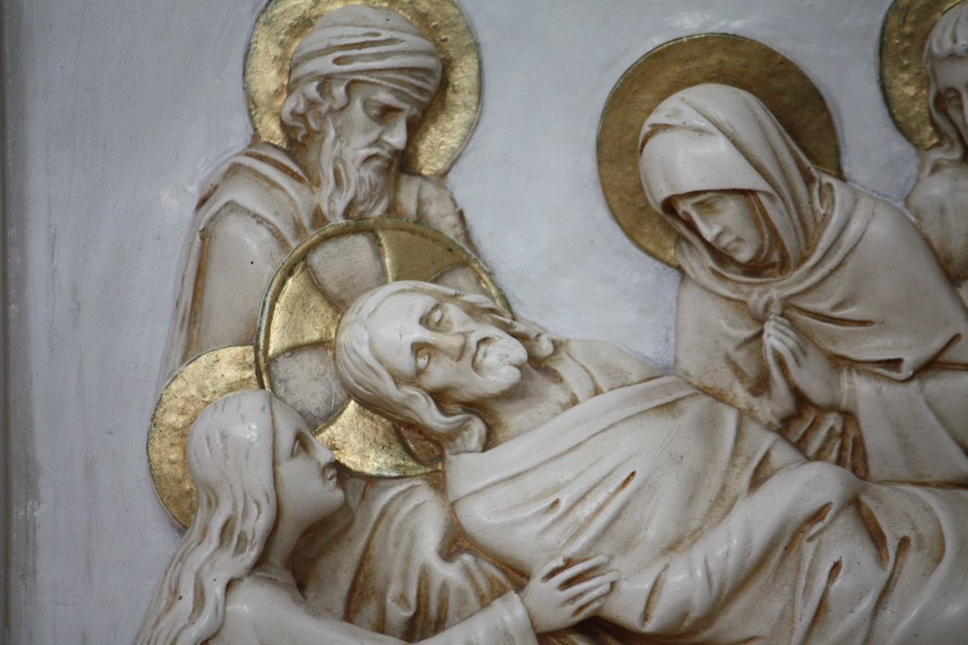
« Joseph d’Arimathie enveloppa Jésus dans un linceul et le mit dans un sépulcre taillé dans le roc, où personne encore n’avait été déposé. Déjà brillaient les lumières du sabbat» . (Luc 23; 51,54)
Solitude…Silence…Attente…Espoir…

Slide 88
«L’esprit du conseil évangélique
de la chasteté
nous provoque à vivre
des espaces de solitude
et de silence,
lieux privilégiés d’alliance avec Dieu, nos semblables
et la Création.»
(R.V. # 35)
au cœur du monde

Slide 89
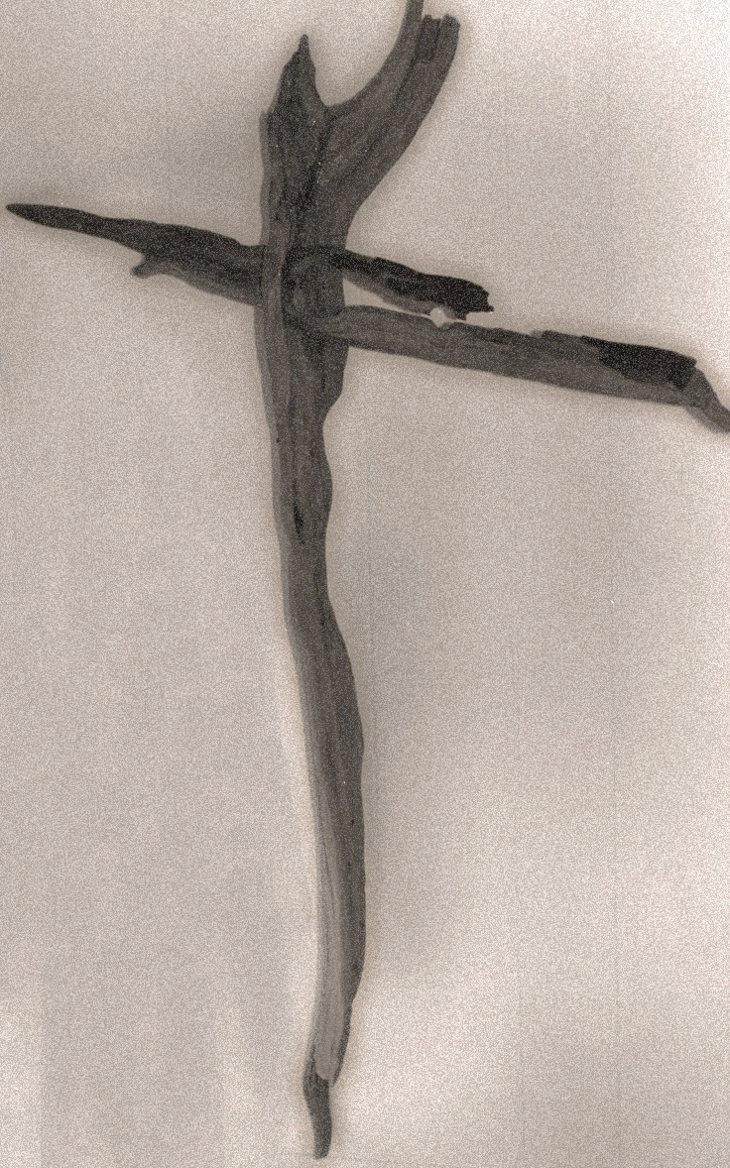
Solitude
Silence
Attente
Espoir
Pause

Slide 90
Prions :
Jésus, le gouffre du silence
qui suit ton cri, est parole du Père. L’Amour se fait présence.
Que nos vies, nos amours,
nos cris s’unissent
jusqu’à devenir un dans le UN.
Toi en nous. Nous en Toi.
(Écoute la Sagesse p. 135)

Slide 91
Cette croix dispersée sur terre, en tant de lieux,
Sera ressuscitée et transportée aux cieux.
Elle donnera gloire à tous les bienheureux
Et chantera victoire dans la terre et les cieux. (C 19, 13 et 14)

Slide 92
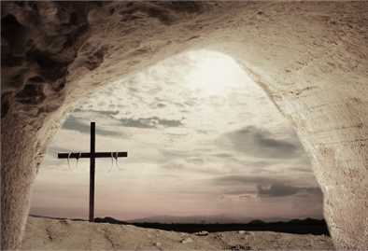
15
Il est
ressuscité

Slide 93
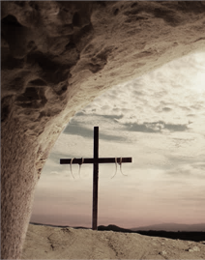
« Il vit, et il crut».
(Jean 20, 8)
Croire devant
le tombeau vide… Croire
en l’Invisible…
Croire
en l’impossible !

Slide 94
« Notre itinéraire
de disciples de la Sagesse rencontre le mystère de
la Croix. Nous assumons
les circonstances
de notre vie, chemin pascal conduisant progressivement
à la Résurrection.
La Croix est à la fois signe
de l’amour du Christ
et preuve de notre
réponse aimante » (R.V. # 55).
au cœur du monde

Slide 95
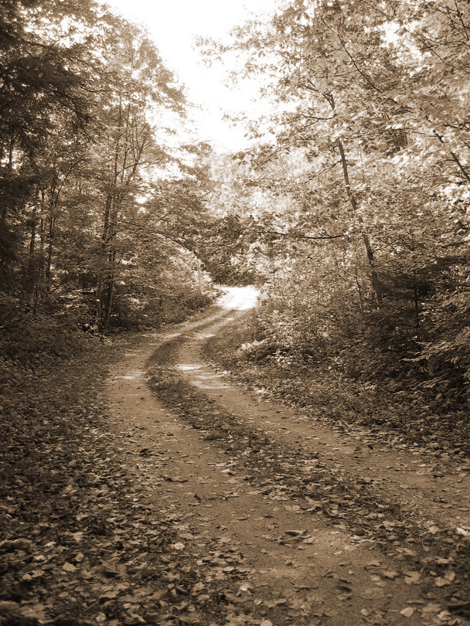
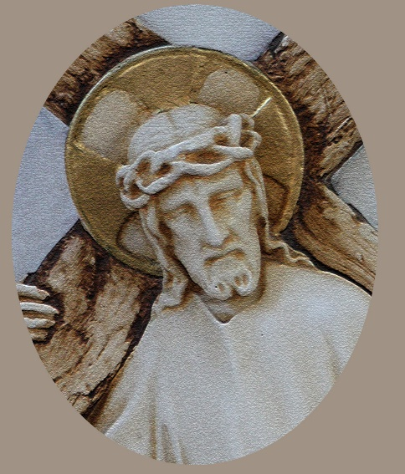
Je prie
pour tous ceux
et celles qui cherchent un sens à leur vie.
Pause

Slide 96
Prions :
Nous oublions que la croix
précède la résurrection.
Dieu, apprends-nous à aller au bout
de notre cœur,… à mourir à nous-mêmes, à nous détacher de tout
ce qui n’est pas Toi.
(Écoute la Sagesse p. 93)

Slide 97
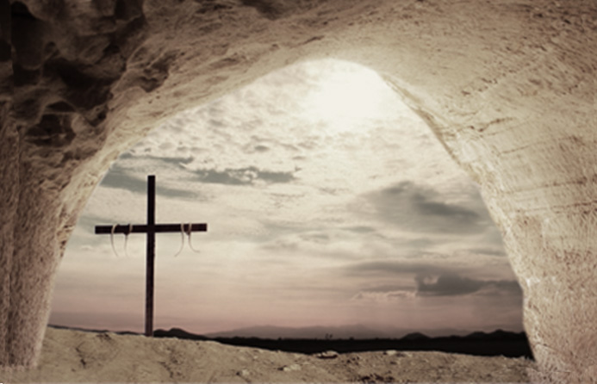
MON SEIGNEUR ET MON DIEU!

Slide 98
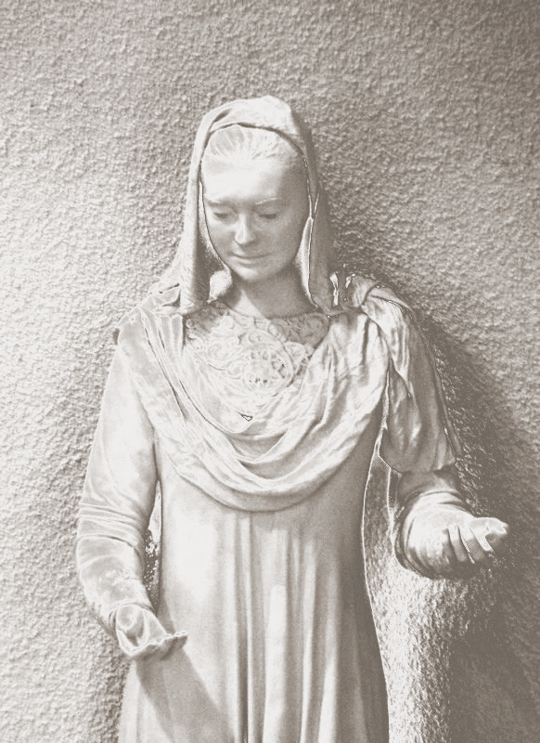
O grande Reine des cieux,
Que votre cœur amoureux
Ne soit plus dans la tristesse,
Qu’il tressaille d’allégresse :
Jésus est ressuscité.
O très douce vérité.
Chantons tous : Alléluia.
Et puis Ave Maria.
Chantons tous Alléluia,
Et puis Ave Maria. (C 84, 1)

Slide 99
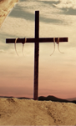
DEBOUT
Victoire tu règneras
Ô Croix, tu nous sauveras.
Rayonne sur le monde,
qui cherche la vérité
Ô Croix source féconde,
d’amour et de liberté.
Victoire tu règneras
Ô Croix, tu nous sauveras.

Slide 100
ALLÉLUIA !...
ALLÉLUIA !...
ALLÉLUIA !...
ALLÉLUIA !...

Slide 101
Photos du chemin de Croix de la chapelle de Maison Accueil-Sagesse, Ottawa ON
Texte et narration:
Carmelle Dugas, fdls,
Photos et montage:
Carmen Bussière, fdls
Studio Sagesse
Ottawa ON Canada
2019

